Slide 1
第五章 时序逻辑电路
学习：
时序电路的概念
寄存器和计数器的工作原理和使用方法
时序电路的分析与设计方法
要求：
理解时序电路的概念
掌握寄存器和计数器的工作原理和使用方法
掌握同步时序电路的分析与设计方法
了解异步时序电路的分析与设计方法
了解时序电路的自启动设计及复杂时序逻辑电路的设计

Slide 2
5.1 概述
结构特点：
>
>
1.组合电路(反映即刻输入) + 存贮电路(记忆过去输入)
2.有反馈：任一时刻的输出不仅与当时的输入有关，还与电路以前的状态有关。(有记忆功能)
输入
输出
>
组合电路
存贮电路
>
分类：
同步时序电路
据触发器状态变化的特点
异步时序电路

Slide 3
5.2 几种常用时序逻辑电路的分析
一、寄存器：将二值代码或运算结果暂时存放起来的逻辑部件
1.数码寄存器（锁存器）―仅具有接收、保存和清除二进制数码的功能
例：74LS175
Q₀
Q₀´
Q₁
Q₁´
Q₂
Q₂´
Q₃
Q₃´
+V_{CC}
Q₃´
D₂
Q₂
F₀
F₁
F₂
F₃
Q₃
D₃
Q₂´
CLK
C₁
C₁
C₁
C₁
R
∧
1D
R
∧
1D
R
∧
1D
R
∧
1D
> 74LS175
Q₀
D₀
Q₁´
GND
R_{d}´
Q₀´
D₁
Q₁
D₀
D₁
D₂
CLK
D₃
R_{d}´=0 时:R=0,F₀至F₃置0(Q₀=Q₁=Q₂=Q₃=0)。
R_{d}´
R_{d}´=1 时:CLK上升沿到达后,则Q_{i}=D_{i} (i=0、1、2、3)，实现置数。
电路实现并行输入、并行输出的功能。

Slide 4
5.2 几种常用时序逻辑电路的分析
2.移位寄存器--具有数码寄存器功能和移位功能
1)单向移位寄存器
并行输出端
Q₀
Q₁
Q₂
Q₃
串行输入
1D
1D
1D
1D
Ds
>C₁
F₀
>C₁
F₁
>C₁
F₂
>C₁
F₃
R
R
R
R
∧
∨
CLK
R_{d}´
R_{d}´=0时，清零。R_{d}´=1时，CLK上升沿到来，则寄存器右移。

Slide 5
5.2 几种常用时序逻辑电路的分析
例：CC4015
V_{DD}
CP的顺序 | 输入D_{S} | Q₀ Q₁ Q₂ Q₃
2D
2R_{d}
2Q₀
2Q₁
1Q₃
2Q₂
1CP
0
0
0
0
0
0
1
1
1
0
0
0
> CC4015
2
0
0
1
0
0
3
1
1
0
1
0
2CP
2Q₃
1Q₂
1Q₀
4
1
1Q₁
1R_{d}
1D
V_{SS}
1
1
0
1

Slide 6

5.2 几种常用时序逻辑电路的分析
2)双向移位寄存器
工作模式选择
D₀
D₁
D₂
D₃
S₁
S₀
右移 D_{IR}
输入
左移
D_{IL} 输入
G₁
G₂
G₃
G₄
G₁
FF₀
G₂
FF₁
FF₂
FF₃
1S
C1
1R
1S
C1
1R
1S
C1
1R
1S
C1
1R
R
R
R
R
CLK
R’_{D}
Q₀
Q₁
Q₂
Q₃

Slide 7
5.2 几种常用时序逻辑电路的分析
例：P276 例6.3.1
m₀ m₁ m₂ m₃ (M)
S₁
D₀ D₁ D₂ D₃
1
D₀ D₁ D₂ D₃
R_{D}
S₁
S₀
D_{IR}
R_{D}
S₁
S₀
D_{IR}
CLK₁
CLK
74LS
194A
74LS
194A
CLK
S₀
t
Q₀ Q₁ Q₂ Q₃
Q₀ Q₁ Q₂ Q₃
C
输
出低位
y₃
y₂
y₁
y₀
A₀ A₁ A₂ A₃
A₀ A₁ A₂ A₃
输
出高位
t
S₃
S₂
S₁
S₀
CO
CI
CO
CI
S₃
S₂
S₁
S₀
y₇
y₆
y₅
y₄
CLK₁
74283
74283
(Y)
B₀ B₁ B₂ B₃
B₀ B₁ B₂ B₃
(Y)
CLK₂
t
1
Q₀ Q₁ Q₂ Q₃
Q₀ Q₁ Q₂ Q₃
R_{D}
S₁
S₀
D_{IR}
R_{D}
S₁
S₀
D_{IR}
CLK₂
CLK
74LS
194A
74LS
194A
CLK
t₁
t₂
t₃
t₄
t
D₀ D₁ D₂ D₃
D₀ D₁ D₂ D₃
S₁
S₀
n₀ n₁ n₂ n₃ (N)

Slide 8
5.2 几种常用时序逻辑电路的分析
例：P276 例6.3.1
解：
t=t₁时：CLK₁与CLK₂上升沿同时到达，此时S₀=S₁=1，并行输入M、N；
t=t₁以后：M、N同时右移一位（向高位移一位），实现两数乘2；
至t=t₄时：M又右移了两位，则上面移位寄存器中数为M×8, 下面
移位寄存器中数为N×2。和Y= M×8+N×2，实现将两
个8位寄存器中的数相加的功能。
移位寄存器部分作业： P348 题6.10

Slide 9
5.2 几种常用时序逻辑电路的分析
加数
3)串行加法器
经历n+1个脉冲之后，和存入寄存器中，可以并输出：
n位右移位寄存器
A_{i}
B_{i}
C_{i-1}
被加数
CLK
n位右移位寄存器
FA
高位
低位
和
C_{i+1}
S_{n}
......
S₀
C_{i}
1D
S_{i}
Q
（n+1）位右移位寄存器
>C₁
加数
累加器：
串入
n位右移位寄存器
A_{i}
B_{i}
C_{i-1}
CLK
（n+1）位右移位寄存器
FA
C_{i}
1D
S_{i}
Q
>C₁

Slide 10
5.2 几种常用时序逻辑电路的分析
二、计数器：实现计数、定时、分频、数字运算
1.同步时序逻辑电路
1)同步二进制计数器
Q₀
Q₁
Q₂
Q₃
C
F₀
F₁
F₂
F₃
G₃
C₁
1J
C₁
1K
1J
C₁
1K
1J
C₁
1K
1J
^
1K
^
^
^
T₂
T₃
T₁
G₁
G₂
T₀=1
CLK

Slide 11
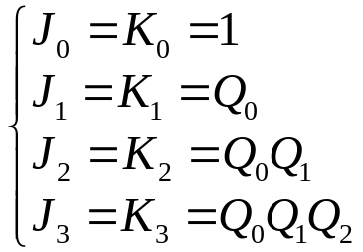
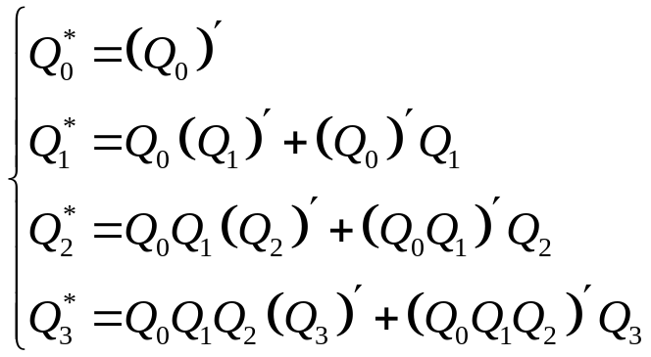

5.2 几种常用时序逻辑电路的分析
分析：①根据逻辑电路图，写出各触发器的驱动方程
②将驱动方程代入JK触发器特性方程，求各触发器的状态方程
③写输出方程：

Slide 12
5.2 几种常用时序逻辑电路的分析
计数顺序
Q₃ Q₂ Q₁ Q₀
等效十进制数
④设初态，代入上述方程，得状态转换表/图:
0
1
2
3
4
5
6
7
8
9
10
11
12
13
14
15
16
0 0 0 0
0 0 0 1
0 0 1 0
0 0 1 1
0 1 0 0
0 1 0 1
0 1 1 0
0 1 1 1
1 0 0 0
1 0 0 1
1 0 1 0
1 0 1 1
1 1 0 0
1 1 0 1
1 1 1 0
1 1 1 1
0 0 0 0
0
1
2
3
4
5
6
7
8
9
10
11
12
13
14
15
0
设初态 Q₃ Q₂ Q₁ Q₀ = 0000
状态转换表/图：
Q₃ Q₂ Q₁ Q₀ /C
/1
/0
/0
/0
1111
0000
0001
0010
/0
/0
1110
0011
/0
/0
1101
0100
/0
/0
1100
0101
/0
/0
1011
0110
/0
/0
C=1
/0
/0
1010
1001
1000
0111

Slide 13
5.2 几种常用时序逻辑电路的分析
⑤确定逻辑功能：
每输入16个脉冲，状态循环一次。这是一个模16计数器（四位二进制加法计数器）。
EP
D₀
D₁
D₂
D₃
B
ET
LD´
CP
Q₀
Q₁
Q₂
Q₃
R_{D}´
实际电路例举：74LS161
见P282 图6.3.13
功能表：
CLK：计数脉冲（上升沿触发）
R_{D}´：清零端
LD´：置数端
D₀至D₃：数据输入端
EP、ET：使能控制端
C：进位输入端
CLK
R_{D}´ LD´ EP ET
工作状态
x
xx
0 x x x
1 0 x x
1 1 0 1
1 1 x 0
1 1 1 1
置零
预置数
保持
保持（但C=0）
计数

Slide 14
5.2 几种常用时序逻辑电路的分析
2)同步十进制计数器
实用电路：
74LS160（同步十进制加法计数器）。见P291图6.3.21
功能表同74LS161。
EP
D₀
D₁
D₂
D₃
B
ET
LD´
CP
Q₀
Q₁
Q₂
Q₃
R_{D}´
例：
Q₀
Q₁
Q₂
Q₃
B
F₀
F₁
F₂
F₃
G₅
C₁
1J
C₁
1K
1J
C₁
1K
1J
C₁
1K
1J
^
1K
^
^
^
G₁
G₂
G₃
G₄
1
CLK

Slide 15
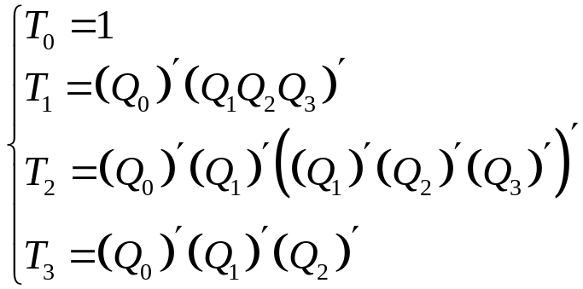

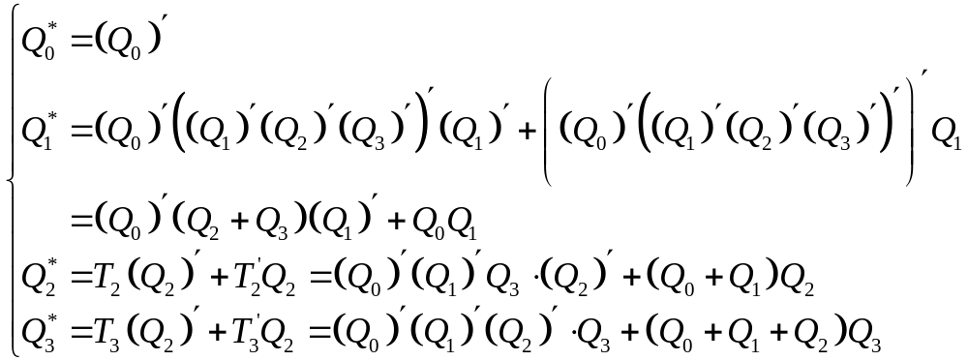
5.2 几种常用时序逻辑电路的分析
分析：①根据逻辑图写电路方程:
②输出方程：
③状态方程：

Slide 16
5.2 几种常用时序逻辑电路的分析
④列状态转换表/状态转换图：
计数顺序
Q₃ Q₂ Q₁ Q₀
等效十进制数
Q₃ Q₂ Q₁ Q₀ /B
/0
0
1
2
3
4
5
6
7
8
9
10
0
1
2
3
4
5
6
0 0 0 0
1 0 0 1
1 0 0 0
0 1 1 1
0 1 1 0
0 1 0 1
0 1 0 0
0 0 1 1
0 0 1 0
0 0 0 1
0 0 0 0
1 1 1 1
1 1 1 0
1 1 0 1
1 1 0 0
1 0 1 1
1 0 1 0
1 0 0 1
0
9
8
7
6
5
4
3
2
1
0
15
14
13
12
11
10
9
1111
1110
/0
无效状态
/0
/0
/0
1010
1011
1100
1101
有
效
状
态
/0
/0
/0
/0
1001
1000
0111
0110
/1
/0
0000
有效循环
0101
/0
/0
/0
/0
/0
0001
0010
0011
0100
无
效
状
态
电路一旦进入无效状态，能自动进入
有效循环——电路能自启动。
本电路为能自启动的同步十进制减法计数器。

Slide 17

5.2 几种常用时序逻辑电路的分析
3)具有输入变量的同步时序逻辑电路
解： ①驱动方程：D=Q´
1D
C₁
②输出方程：Z=(XQ)´
^
Z
③状态方程：Q*=D=(Q)´
CP
Y
这里CP=CLK·Y，Y=X⊙Q=XQ+X´Q´
④画状态转换图，列状态转换表：
CLK
X
X/Z
Q = 0,Y=1,CP= CLK 则 Q* =Q´=1
0/0
Q*/Z
当X=0时：Y=Q´
X
Q
Q = 1,Y=0,CP=0 则Q*= Q=1(保持)
0
1
1/1
0
1
0/1
Q = 0,Y=0,CP= 0 则Q*= Q=0(保持)
0
1/1
0/1
当X=1时：Y=Q
1
1/1
0/0
1/0
Q = 1,Y=1,CP=CLK 则Q*=Q´=0
时序逻辑电路分析部分作业： P346 题6.3，题6.5

Slide 18
5.2 几种常用时序逻辑电路的分析
2.异步时序逻辑电路
例1：三位异步二进制加法计数器
Q₀
Q₁
Q₂
1
J
J
J
CLK₀
>C₁
F₀
>C₁
F₁
>C₁
F₂
记数脉冲
K
K
K
解：1）驱动方程：J_{i}=K_{i}=1，i=0，1，2
2）状态方程：
Q*=(Q )´·CLK_{i}，i=0,1,2
CLK₀ = CLK₀，CLK₁ = Q₀，CLK₂ = Q₁
_{i}
_{i}
3）输出方程：无

Slide 19
5.2 几种常用时序逻辑电路的分析
等效
十进制数
4)画时序图、状态转换表：
设初态Q₂Q₁Q₀ =000
Q₂ Q₁ Q₀
计数顺序
0
1
2
3
4
5
6
7
8
0 0 0 0 0 1
0 1 0
0 1 1
1 0 0 1 0 1
1 1 0
1 1 1
0 0 0
0
1
2
3
4
5
6
7
0
1 2 3 4 5 6 7 8
CLK₀
Q₀
(CLK₁)
0 1 0 1 0 1 0 1 0
Q₁
(CLK₂)
0 0 1 1 0 0 1 1 0
Q₂
0 0 0 0 1 1 1 1 0
5)分析逻辑功能：异步三位加法二进制计数器
设CLK₀频率为f₀，则Q₀、Q₁、Q₂输出脉冲频率依次为1/2f₀、1/4f₀、1/8f₀，依次为二/四/八分频器。

Slide 20
5.2 几种常用时序逻辑电路的分析
例2：异步十进制加法计数器
C
1J
1J
1J
1J
CLK
>C₁
F₀
>C₁
F₁
>C₁
F₂
>C₁
F₃
1K
1K
1K
1K
R
R
R
R
R_{d}´
解：1）驱动方程：
2）状态方程：
3）输出方程：
C=Q₀ Q₃
J₀ = K₀ = 1
Q₀ = Q₀´·CLK₀；CLK₀=CLK
*
J₁ = Q₃´，K₁=1
Q₁ = Q₃´Q₁´·CLK₁；CLK₁=Q₀
*
J₂ = K₂ = 1
Q₂ = Q₂´·CLK₂；CLK₂=Q₁
*
J₃ = Q₁ Q₂，K₃=1
Q₃ = Q₁ Q₂ Q₃·CLK₃；CLK₃=Q₀
*

Slide 21
5.2 几种常用时序逻辑电路的分析
4)画时序图、列状态转换表、画状态转换图：
1 2 3 4 5 6 7 8 9 10
CLK(CLK₀)
Q₀(CLK_{1、}CLK₃)
Q₁(CLK₂)
Q₂
Q₃
计数顺序
Q₃ Q₂ Q₁ Q₀
等效十进制数
CLK₃ CLK₂ CLK₁ CLK₀
C
0
1
2
3
4
5
6
7
8
9
10
0 0 0 0
0 0 0 1
0 0 1 0
0 0 1 1
0 1 0 0
0 1 0 1
0 1 1 0
0 1 1 1
1 0 0 0
1 0 0 1
0 0 0 0
0
1
2
3
4
5
6
7
8
9
0
0 0 0 0
0 0 0 1
1 0 1 1
0 0 0 1
1 1 1 1
0 0 0 1
1 0 1 1
0 0 0 1
1 1 1 1
0 0 0 1
1 0 1 1
0
0
0
0
0
0
0
0
0
1
0

Slide 22
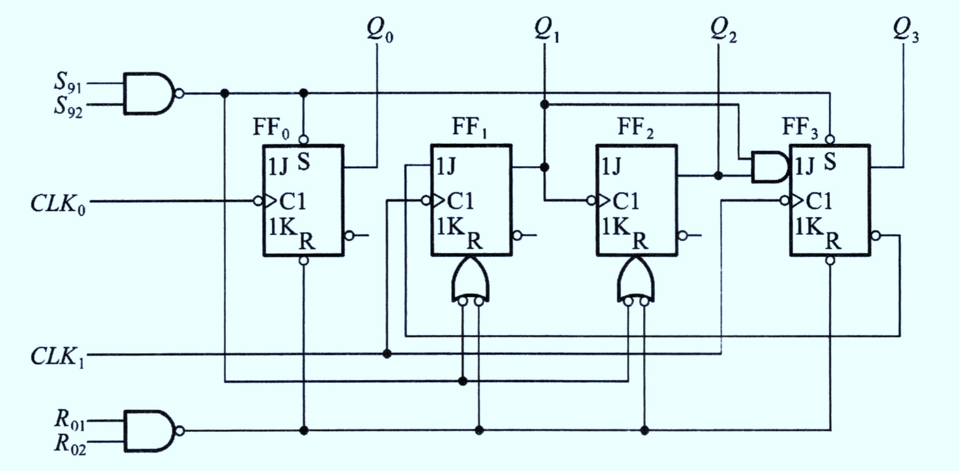
5.2 几种常用时序逻辑电路的分析
状态转换图：
Q₃ Q₂ Q₁ Q₀
/0
/1
/0
/0
/0
1100
1111
0000
0001
0010
0011
/0
1010
/1
/0
1011
/1
1001
0100
/1
1101
/0
/0
/0
/0
/0
/0
1100
1000
0111
0110
0101
5）确定逻辑功能：能自启动的异步十进制加法计数器。
典型应用：二-五-十进制异步计数器74LS290 见P298图6.3.31
以CLK₀为计数输入端，Q₀为输出端，为二进制计数器/二分频器。
以CLK₁为计数输入端，Q₃为输出端，为五进制计数器/五分频器。
将CLK₁与Q₀相连，以CLK₀为输入，Q₃为输出，为十进制计数器/十分频器。

Slide 23
5.2 几种常用时序逻辑电路的分析
3.移位寄存器型计数器
1)环形计数器
1D
1D
1D
1D
>C₁
F₀
>C₁
F₁
>C₁
F₂
>C₁
F₃
CLK
当Q₃Q₂Q₁Q₀=0001时
0001
0010
这里0001，0010，0100，1000为有效态，
其余12个状态为无效态。电路不能自启动。
1000
0100

Slide 24
5.2 几种常用时序逻辑电路的分析
修改反馈，使之能够自启动：
1D
1D
1D
1D
>C₁
F₀
>C₁
F₁
>C₁
F₂
>C₁
F₃
CLK
状态方程：
状态转换图：
Q₃Q₂Q₁Q₀
0000
Q₀ = D₀ =Q₀´Q₁´Q₂´
1111
0001
*
Q₁ = D₁ = Q₀
0111
1110
1100
1000
0010
1001
*
有效循环
Q₂ = D₂ = Q₁
*
1011
0110
0100
Q₃ = D₃ = Q₂
*
0011
1010
缺点：n位环形计数器只有n个有效
状态，状态没有被充分利用。
0101
1101

Slide 25
5.2 几种常用时序逻辑电路的分析
扭环形计数器（约翰逊计数器）
1D
1D
1D
1D
>C₁
F₀
>C₁
F₁
>C₁
F₂
>C₁
F₃
CLK
有效循环： Q₃Q₂Q₁Q₀
无效循环： Q₃Q₂Q₁Q₀
不能自启动
0000
0001
0011
1101
1101
0100
1000
0111
1101
0101
1100
1110
1111
1011
1010
0110

Slide 26
5.2 几种常用时序逻辑电路的分析
修改反馈，使之能够自启动：D₀=(Q₁´Q₂)´Q₃
1D
1D
1D
1D
>C₁
F₀
>C₁
F₁
>C₁
F₂
>C₁
F₃
CLK
Q₃Q₂Q₁Q₀
0000
0001
0011
0001
1001
0100
1000
有效循环
0111
1011
0101
1100
1110
1111
1010
1101
0110
每次电路转换时只有一个状态改变，避免竞争—冒险。

Slide 27
5.3 时序逻辑电路的设计
一、用小规模集成电路设计同步时序电路
例1：设计一个串行数据检测器。要求：当连续输入三个或三个以
上1时输出为1，否则输出为0。
解：1）根据设计要求，进行逻辑抽象输入量为X，输出量为Y。
对电路状态进行编号：
S_{O}:设输入1之前的状态； S₁:输入一个1以后的状态；
S₂:连续输入二个1以后的状态；S₃:连续输入三个1以后的状态
确定电路的有效状态数目 N=4
2）画状态转换图（表）并化简
X/Y
1/0
X/Y
1/0
S₂、S₃为等价状态：在相同输入的条件下，转换到同一次态上去，且输出相同。
0/0
S₀
S₁
0/0
S₀
S₁
0/0
0/0
>
0/0
1/0
1/0
0/0
1/0
1/1
S₃
S₂
S₂
1/1
1/1

Slide 28
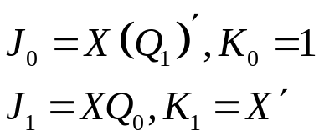
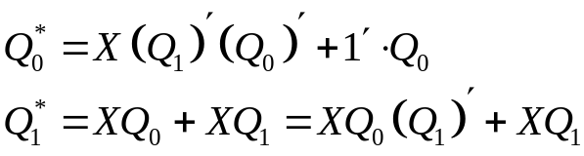

5.3 时序逻辑电路的设计
3)状态分配：
确定触发器数目n：2^{n-1}<N≤2^{n} ,此题N=3，则n=2
设触发器为F₀、F₁，输出为Q₁Q₀
状态编码：S₀—00,S₁—01,S₂—10,Q₁Q₀=11为无效态
4)选触发器的类型，求输出方程、驱动方程：
选JK触发器（考虑器件供应情况，尽量减少触发器使用种类）
画次态卡诺图、输出卡诺图：
Q*：
Q Q
Q*：
Q Q
Y：
Q Q
₁
₁ ₀
₀
₁ ₀
₁ ₀
X
00 01 11 10
0 0 0 × 0
1 0 1 × 1
X
00 01 11 10
0 0 0 × 0
1 1 0 × 0
X
00 01 11 10
0 0 0 × 0
1 0 0 × 1
输出方程：
驱动方程：
状态方程:

Slide 29
5.3 时序逻辑电路的设计
5)画逻辑图，检查自启动
Y
X
1J
1J
>C₁
F₀
>C₁
F₁
1K
CLK
当Q₁Q₀=11时，代入状态方程组: X=1时，Q* Q*=10；
X=0时，Q* Q*=00
₁ ₀
₁ ₀
则，电路能够自启动。
<注>
① 利用触发器和门电路进行设计时，一般遵循此步骤。
② 若设计要求中给定了一些已知条件，则其中某些设计步骤可以省略。
③ 设计中尽量简化：如合并等价状态，选定编码等。
④ 设计异步电路时，要增加各个时钟的选取。

Slide 30
5.3 时序逻辑电路的设计
例2：设计8421码同步十进制加法计数器
解：1）逻辑抽象：
输入：无；输出：设为C
状态数N=10，n=4 , 设状态为Q₃Q₂Q₁Q₀
2）画状态转换图：
Q₃Q₂Q₁Q₀： /C
/0
/0
/0
/0
0000
0001
0010
0011
0100
/1
/0
1001
/0
1000
/0
0111
/0
0110
/0
0101

Slide 31
5.3 时序逻辑电路的设计
3)选JK触发器:
卡诺图：
Q*
Q Q₀
Q*
Q Q₀
₃
₁
₂
₁
00 01 11 10
00 0 0 0 0
01 0 0 1 0
11 x x x x
10 1 0 x x
Q Q₂
00 01 11 10
00 0 0 1 0
01 1 1 0 1
11 x x x x
10 0 0 x x
Q Q₂
₃
₃
Q*
Q*
C
₁
₀
Q₁Q₀
Q Q₀
Q₁Q₀
₁
Q Q₂
Q₃Q₂
Q₃Q₂
₃
00 01 11 10
00 0 1 0 1
01 0 1 0 1
11 x x x x
10 0 0 x x
00 01 11 10
00 1 0 0 1
01 1 0 0 1
11 x x x x
10 1 0 x x
00 01 11 10
00 0 0 0 0
01 0 0 0 0
11 x x x x
10 0 1 x x

Slide 32

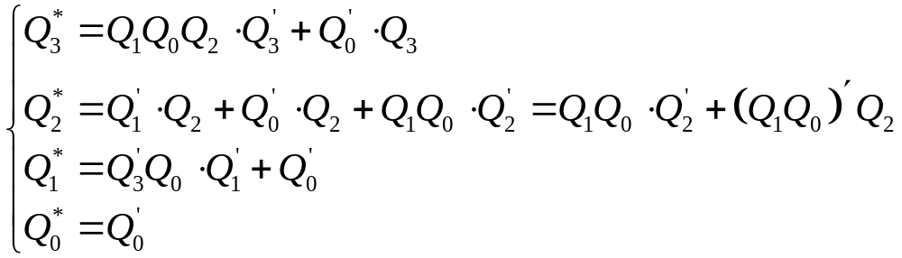
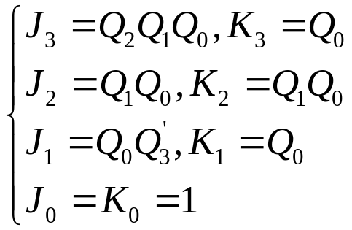
5.3 时序逻辑电路的设计
输出方程：
状态方程：
驱动方程：

Slide 33
5.3 时序逻辑电路的设计
4）画逻辑图检查自启动
C
1J
1J
1J
1J
>C₁
FF₀
>C₁
FF₁
>C₁
FF₂
>C₁
FF₃
1K
1K
1K
1K
CLK
Q₃Q₂Q₁Q₀： /C
/0
/0
1100
1101
/1
1011
1010
/1
/0
/1
/0
/0
/0
/0
1110
1111
0000
0001
0010
0011
0100
/1
/0
1001
/0
1000
/0
0111
/0
0110
/0
0101
本题能自启动。

Slide 34
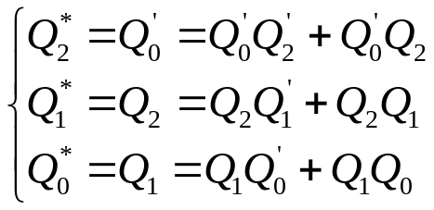
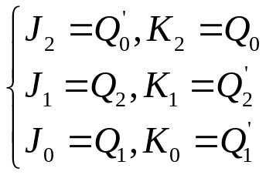
5.3 时序逻辑电路的设计
例3：设计一个能自启动的三位扭环形计数器
解：1）画状态转换图： Q₂Q₁Q₀：
000
100
110
2)选触发器类型：JK触发器
001
011
111
卡诺图：
Q*
Q*
Q*
Q₁Q₀
₁
Q₁Q₀
₀
Q₁Q₀
₂
Q₂
00 01 11 10
0 1 0 0 x
1 1 x 0 1
Q₂
00 01 11 10
0 0 0 0 x
1 1 x 1 1
Q₂
00 01 11 10
0 0 0 1 x
1 0 x 1 1
状态方程：
驱动方程：

Slide 35
5.3 时序逻辑电路的设计
3）画逻辑图，检查自启动
检查自启动：
1J
1J
1J
010
101
>C₁
F₂
>C₁
F₁
>C₁
F₀
1K
1K
1K
此电路不能自启动。
CLK
改进：简化时，将无效循环导入有效循环之中。
Q*
000
100
110
Q₁Q₀
₂
Q₂
00 01 11 10
0 1 0 0 x
1 1 x 0 1
101
010
001
011
111
1J
1J
1J
>C₁
F₂
>C₁
F₁
>C₁
F₀
1K
1K
1K
CLK

Slide 36
5.3 时序逻辑电路的设计
例4：用D触发器设计一个三相脉冲发生器.
CLK
解：1）用三个D触发器（n=3）
状态转换图为：
T
0
t
Q₂Q₁Q₀：
Q₀
000
001
011
0 1 1 1 0 0 0
0
t
Q₁
100
110
111
0
0 0 1 1 1 0 0
t
Q₂
0
0 0 0 1 1 1 0
t

Slide 37
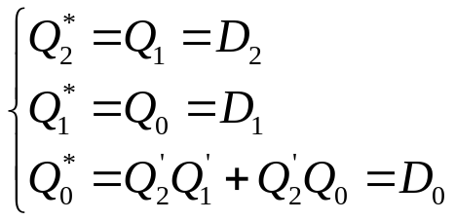
5.3 时序逻辑电路的设计
2)卡诺图：
Q*
Q*
Q*
Q₁Q₀
₂
Q₁Q₀
₁
Q₁Q₀
₀
Q₂
00 01 11 10
0 0 0 1 x
1 0 x 1 1
Q₂
00 01 11 10
0 0 1 1 x
1 0 x 1 0
Q₂
00 01 11 10
0 1 1 1 x
1 0 x 0 0
状态方程及驱动方程：
Q₂Q₁Q₀：
000
001
011
101
010
100
110
111
3）画逻辑图：（略）
检查自启动，经检查本电路能够自启动.
无效态为 010，101
时序逻辑电路设计部分作业：P350 题6.16，P354 题6.33

Slide 38
5.3 时序逻辑电路的设计
二、用中规模集成电路实现同步时序逻辑电路
例1:用同步十进制计数器74LS160接成同步六进制计数器.
解:(1)采用异步复位法
Q₃Q₂Q₁Q_{0：}
1001
1000
0111
Q
Q
Q
Q
0000
0001
0010
1
EP
0
1
2
3
C
74
LS160
0110
ET
LD
1
CLK
CLK
R_{D}
0101
0100
0011
D₀
D₁
D₂
D₃

Slide 39
5.3 时序逻辑电路的设计
缺点:电路在0110状态持续时间极短便被R_{D}置0,可靠性不高.
改进:用锁存器将R_{D}锁存.
74 LS160
1
EP
ET
CLK
Q₀ Q₁ Q₂ Q₃
C
LD
R_{D}
1
CLK
D₀ D₁ D₂ D₃

Slide 40
5.3 时序逻辑电路的设计
(2)采用预置数法
Q
3
Q
2
Q
1
Q
0
：
1001
1000
0111
0110
0000
0001
0010
Q
Q
Q
Q
1
EP
0
1
2
3
C
ET
R_{D}
1
0101
0
100
0011
CLK
CLK
LD
D₀
D₁
D₂
D₃
该电路可靠性高。

Slide 41
5.3 时序逻辑电路的设计
例2：用同步四位二进制加法计数器74LS161接成分频系数为130的分频器.
解:分频系数=输入脉冲频率/输出脉冲频率
N1进制与N2进制计数器串接形成N=N1*N2进制计数器
(1)串行进位方式:
Q₀
Q₁
Q₂
Q₃
Q₀
Q₁
Q₂
Q₃
1
EP
C
1
EP
C
74LS161
(1)
LD
74LS161
(2)
ET
ET
R_{D}
1
CLK
CLK
R_{D}
1
CLK
LD
D₀
D₁
D₂
D₃
D₀
D₁
D₂
D₃
V_{CC}
V_{CC}

Slide 42
5.3 时序逻辑电路的设计
第一片:十进制计数
Q
3
Q
2
Q
1
Q
0
0100
0011
0010
0001
0000
0101
0110
0111
1000
1001
第二片:十三进制计数
1111
1010
Q
3
Q
2
Q
1
Q
0
1110
1101
1100
1011
0000
0001
0010
0011
1111
1011
0100
1110
1010
0101
1101
1001
1000
0111
0110
1100

Slide 43
5.3 时序逻辑电路的设计
(2)并行进位方式:
1
Q₀
Q₁
Q₂
Q₃
C
EP
Q₀
Q₁
Q₂
Q₃
EP
C
74LS161
(1)
74LS161
(2)
ET
L_{D}
ET
R
d
1
CLK
CLK
R
d
1
CLK
L
D
D₀
D₁
D₂
D₃
D₀
D₁
D₂
D₃
V_{CC}
V
CC

Slide 44
5.3 时序逻辑电路的设计
例3:用两片同步十进制计数器74LS160接成29进制计数器.
解:(1)整体置零法:
CLK
D
D
D
D
D
D
D
D
CLK
0
1
2
3
CLK
0
1
2
3
74LS160
(1)
R_{D}
74LS160
(2)
R_{D}
1
EP
LD
1
EP
LD
1
ET
Q
Q
Q
Q
C
ET
Q
Q
Q
Q
0
1
2
3
0
1
2
3
此连接方法可靠性差。
进位输出

Slide 45
5.3 时序逻辑电路的设计
(2)整体置位法:
CLK
D₀
D₁
D₂
D₃
CLK
D
D
D
D
CLK
LD
0
1
2
3
R_{D}
1
74LS160
(1)
74LS160
(2)
1
EP
R_{D}
1
EP
LD
ET
C
ET
C
Q₀
Q₁
Q₂
Q₃
Q₀
Q₁
Q₂
Q₃
进位输出

Slide 46
5.3 时序逻辑电路的设计
例4:用四位同步二进制加法器74LS161组成12位同步二进制加法计数器.
解：
Q
Q
Q
Q
Q
Q
Q
Q
Q
8
Q
9
Q
10
Q
11
0
1
2
3
4
5
6
7
进
位
1
EP
Q
0
Q
1
Q
2
Q
3
C
EP
Q
0
Q
1
Q
2
Q
3
C
EP
Q
0
Q
1
Q
2
Q
3
C
74LS161
(1)
ET
74LS161
(2)
ET
74LS161
(3)
ET
LD
LD
LD
CLK
R_{D}
CLK
R_{D}
CLK
R_{D}
D
0
D
1
D
2
D
3
D
0
D
1
D
2
D
3
D
0
D
1
D
2
D
3
1
1
1
CLK
集成计数器部分作业：P349 题6.12，题6.15

Slide 47
5.3 时序逻辑电路的设计
例5:（序列信号发生器）产生一个8位的序列信号00010111.
解:(1)用一个8位进制计数器与一个8选1数据选择器实现.
1
CLK
CLK
EP ET
A
Q
0
D
0
74LS161
0
A
1
D
1
Q
1
A
Q
2
D
2
2
D
3
Q
3
D
0
R_{D}
LD
C
D
1
74LS152
Y
D
2
序列信号输出
1
D
3
1
D
4
D
5
D
6
D
7
0

Slide 48
5.3 时序逻辑电路的设计
Q
Q
Q
2
1
0
Y
CLK顺序
A
A
A
2
1
0
令
0
0 0 0
D₀´
（
0
）
D
=D
=D
=D
=1
0
1
2
4
1
0 0 1
D₁´
（
0
）
D
=D
=D
=D
=0
即可
3
5
6
7
2
0 1 0
D₂´
（
0
）
3
0 1 1
D₃´
（
1
）
4
1 0 0
D₄´
（
0
）
5
1 0 1
D₅´
（
1
）
6
1 1 0
D₆´
（
1
）
7
1 1 1
D₇´
（
1
）
8
0 0 0
D₀´
（
0
）

Slide 49

5.3 时序逻辑电路的设计
(2)用带反馈逻辑的移位寄存器实现
D₀
CLK顺序
Q
2
Q
1
Q
0
D
0
Q
Q
1
0
Q
00 01 11 10
2
0
0
0
0
1
0
1 0 1 1
1
0
0
1
0
1
0 1 0 0
2
0
1
0
1
3
1
0
1
1
4
0
1
1
1
5
1
1
1
0
6
1
1
0
0
7
1
0
0
0
8
0
0
0
1

Slide 50

5.3 时序逻辑电路的设计
CLK
Q₀
1
D
Q₁
Q₂
1
D
1
D
序
列
>
C1
>
C1
>
C1
信
号
输
出
D
0
作业（选做）：P353 题6.29

